Slide 1
게임 아이디어 선정 및 동향조사
스카이
21431372 김민성
21431644 노희윤
21431327 조진휘

Slide 2
목차
1. 게임 개발 절차
2. 게임 아이디어 선정
방탈출 게임이란?
게임에 대한 문제점 및 개선사항
3. 기획 회의 및 시장동향분석
4. 게임 개발 툴 및 연출 기법

Slide 3
게임 개발 절차

Slide 4
게임 개발 절차
게임 기획 및 시장동향분석
게임 아이디어 도출
게임 개발 툴 환경조사
역할 분담
시나리오 작성
디자인 작업
사운드트랙 제작
프로그래밍
게임테스트(게임요소활성화) – 알파 버전 출시
디버깅
- 알파버전(사내테스트) : 회사 안에서 회사원들끼리 테스트
- 디버깅 : 게임 프로그래밍한 코드 안에서 논리적인 오류(충돌하지 않게)를 검출하여 제거하는 과정

Slide 5
개임 개발 절차
게임테스트(게이머환경) – CBT
디버깅
매뉴얼 제작
출시
업그레이드
- CBT(Close Beta Test) : 한정된 유저에게 제공하는 테스트

Slide 6
게임 아이디어 선정

Slide 7
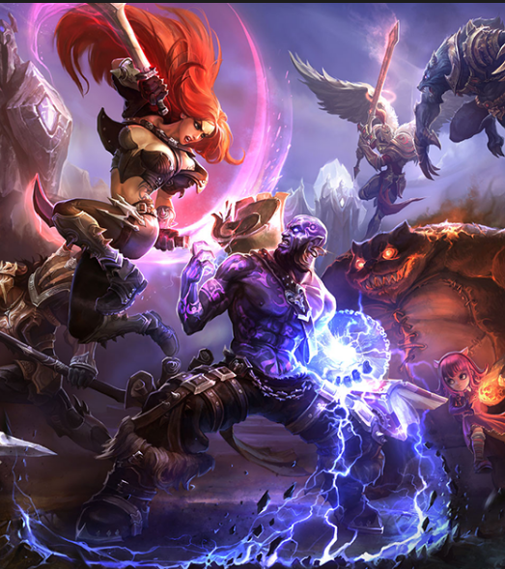
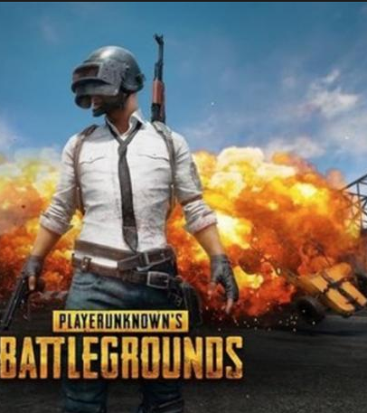
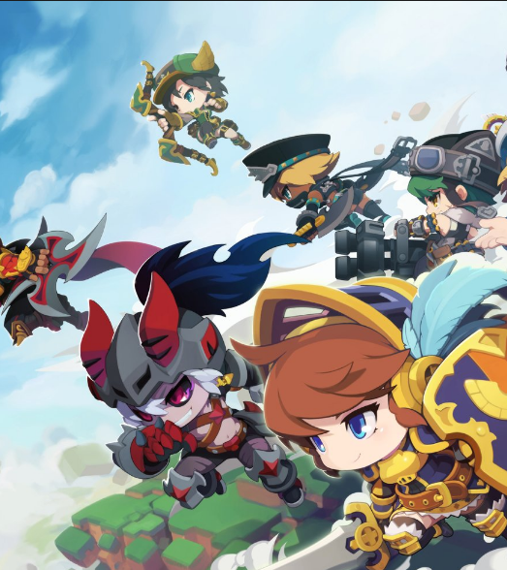
게임 아이디어 선정

Slide 8

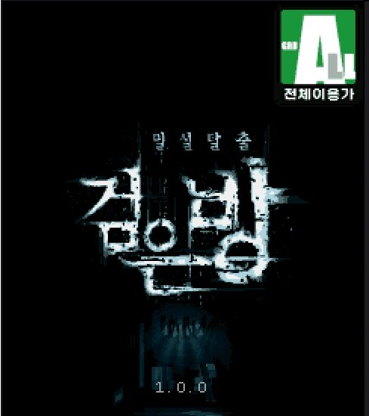
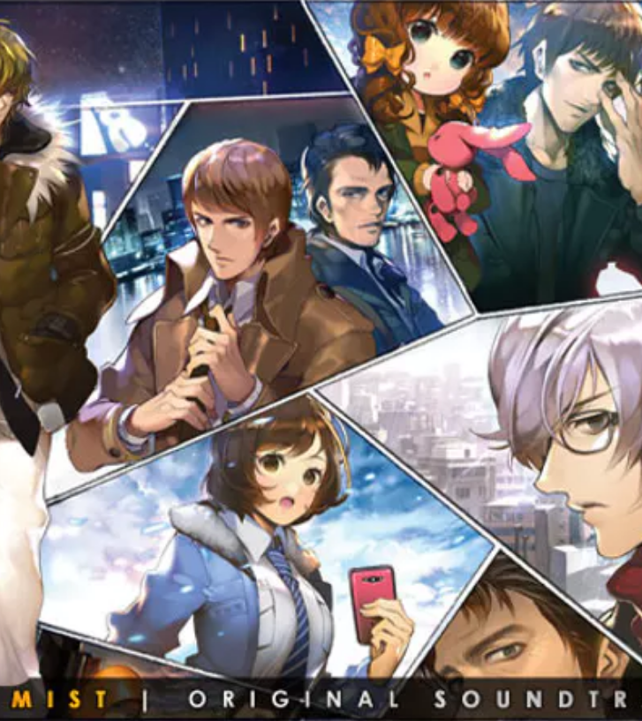
게임 아이디어 선정

Slide 9
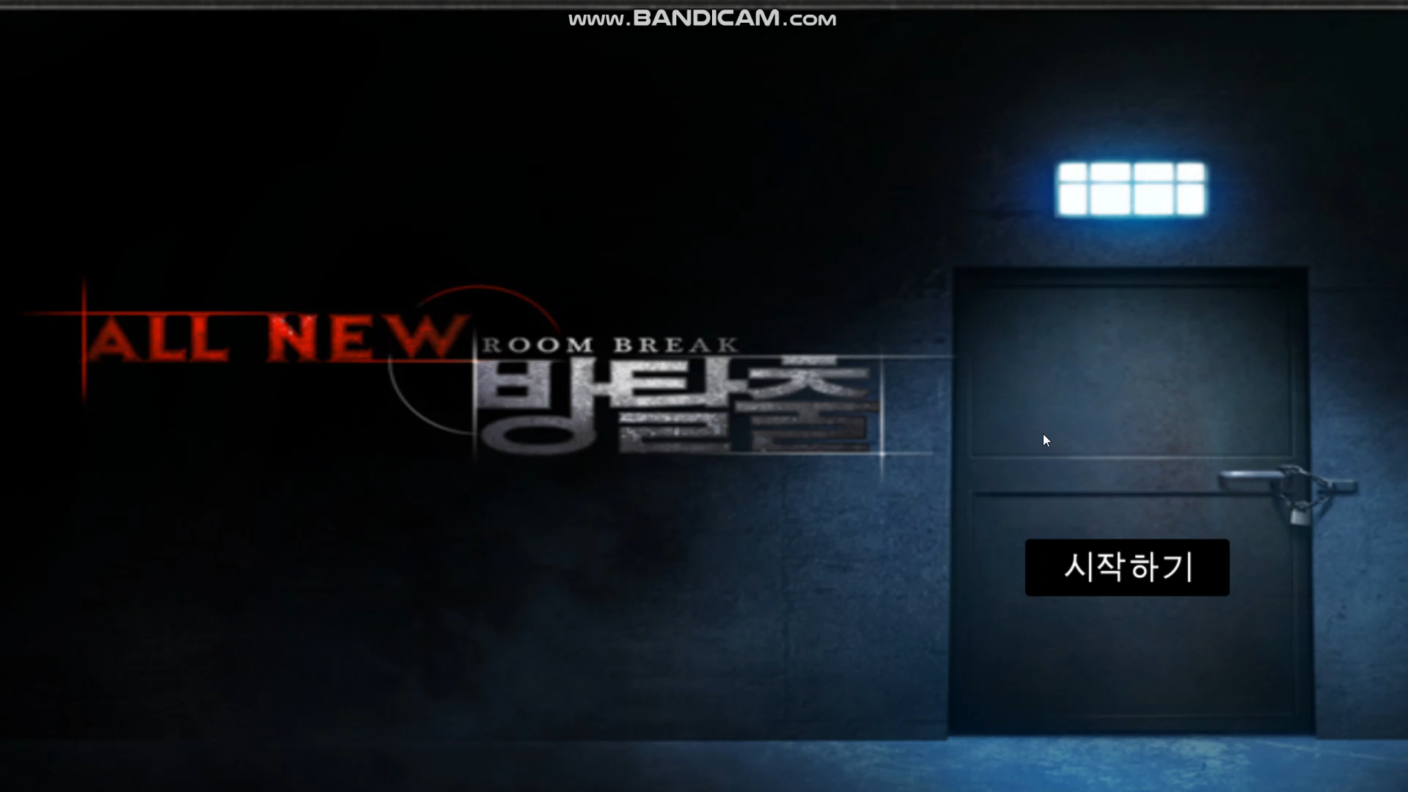
방 탈출 게임이란?

Slide 10
문제점 및 개선사항
개선, 추가할 기능
1. 인벤토리를 만들어서 아이템을 세부적으로 파고들 수 있게 만들어야 한다.
2. 다수의 아이템들을 사용 시 오류가 나지 않게 만들어야 한다.
3. 아이템을 클릭할 때 나는 소리를 자세히 나게 만들어야 한다.
4. 스토리를 좀 더 세부적으로 나뉘어 탄탄한 이야기를 만들어야 한다.

Slide 11
기획 회의 및 시장동향조사

Slide 12
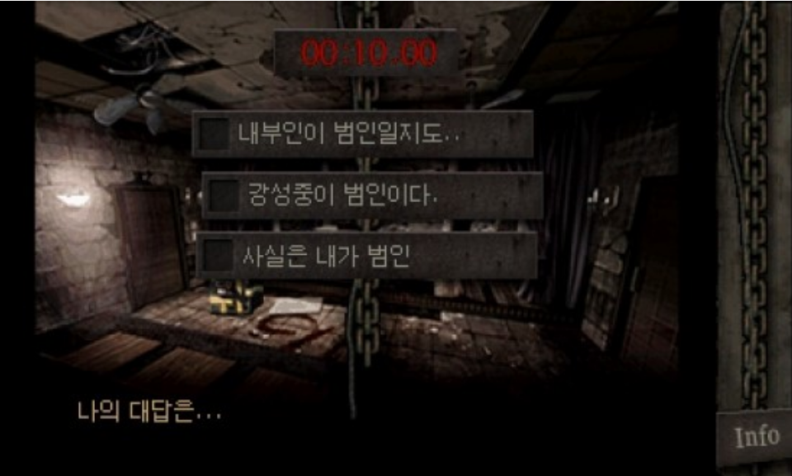
기획 회의 및 시장동향분석
기획 회의
시나리오 : 학생시절 자신을 괴롭힌 인물 6명에게 복수를 하고자 7년을 기다려서 복수를 시작하기로 함. 7년 후,
6명의 인물을 납치해 복수하고자 만들어 놓은 저택에 감금한 상황.
이 상황에서 6명의 인물들은 서로 협력하여 탈출의 힌트와 범인 추리의 단서를 찾아서 탈출하는 것.
클리어 조건 : 모든 방을 클리어하면 클리어, 클리어 루트는 총 3가지로 어떠한 상황에 어떻게 대처하는가에 따라 결과가 달라짐.

Slide 13
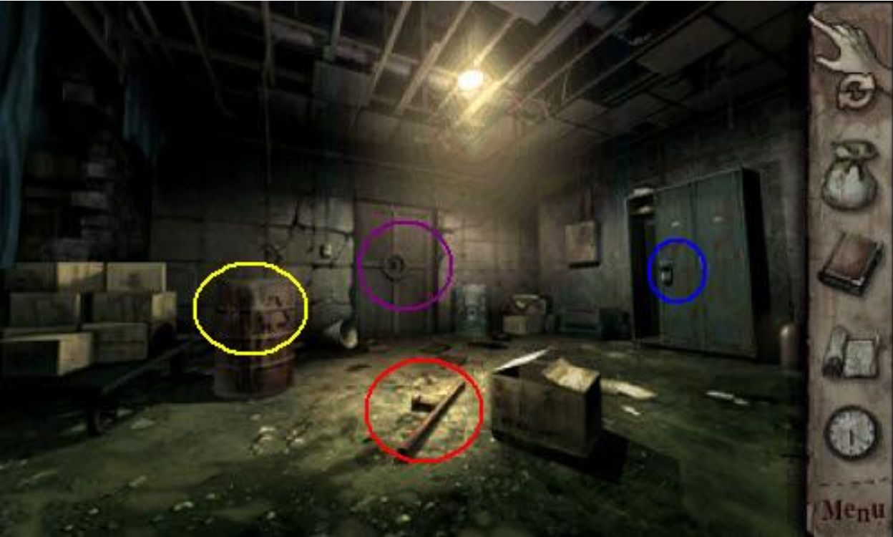
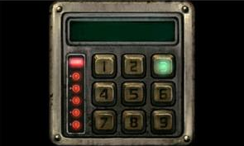
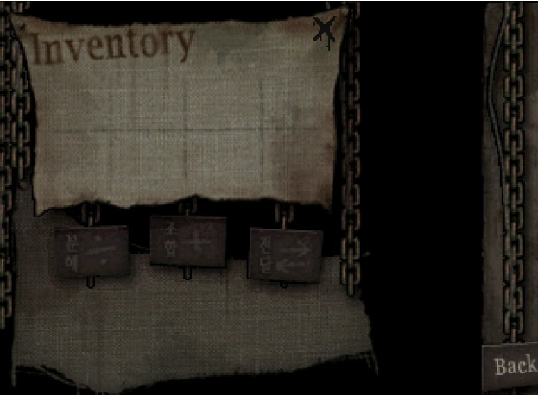
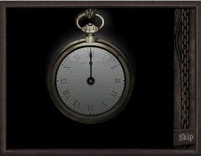
기획 회의 및 시장동향분석
기획 회의
Ui배치 : ‘검은 방’게임에서 나온 배경을 활용하여 우리가 만들 게임에 맞게 재창작
진행방식 : `특정 오브젝트에는 클릭 시 확대가 가능하며 아이템을 얻을 수 있고 아이템을 이용하여 힌트들을 풀 수 있음.

Slide 14
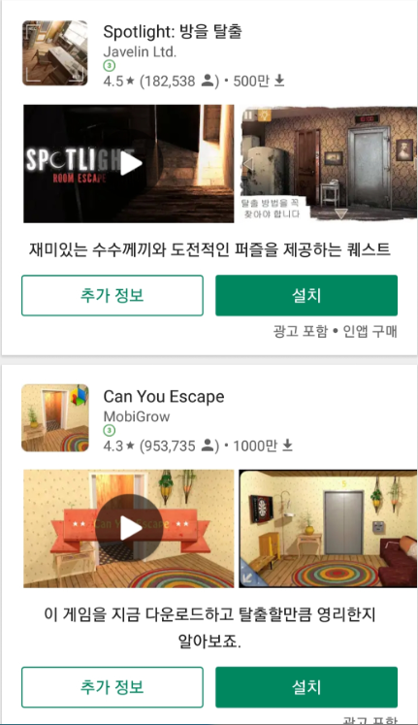
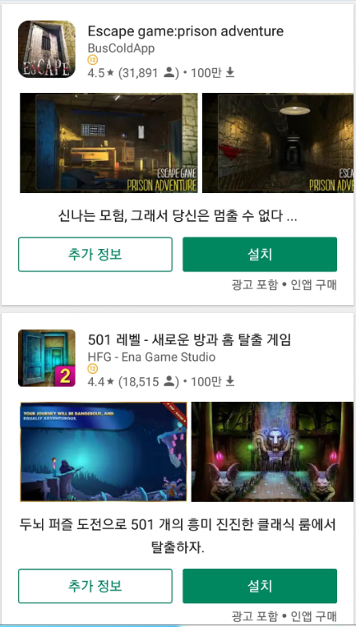
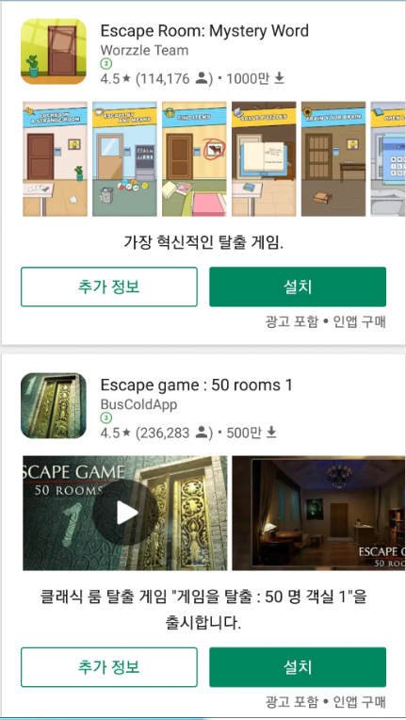
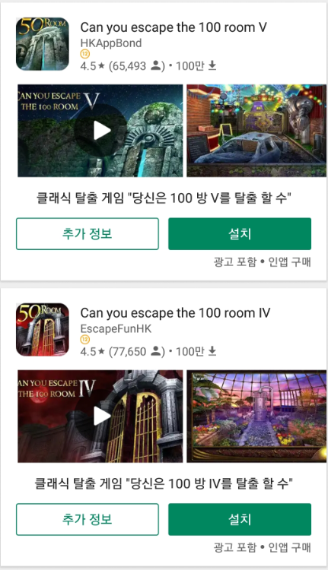
기획 회의 및 시장동향분석
시장 동향 분석
플레이 스토어에 방 탈출 관련 게임들을 검색해보면 많은 게임들이 나옵니다.
최근 다운로드 수를 보면 다운로드 수가 높은 것을 볼 수 있고 평점도 대부분 4.0 이상 넘는 것을 볼 수 있습니다.

Slide 15
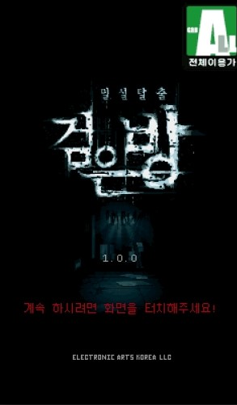
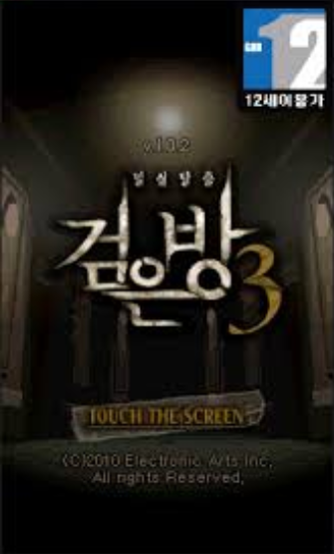
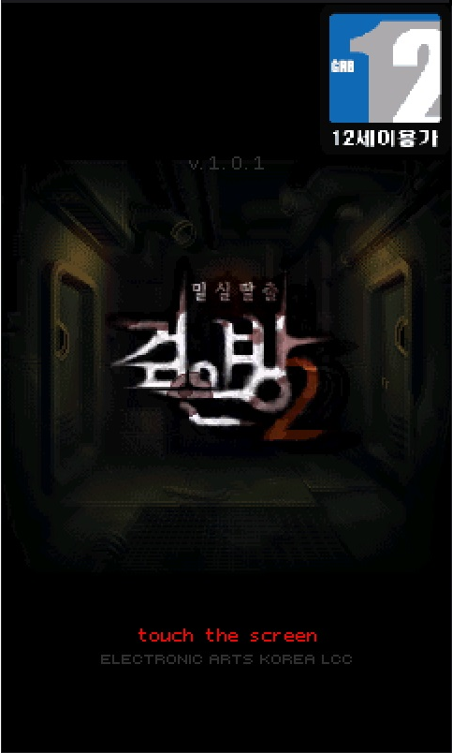
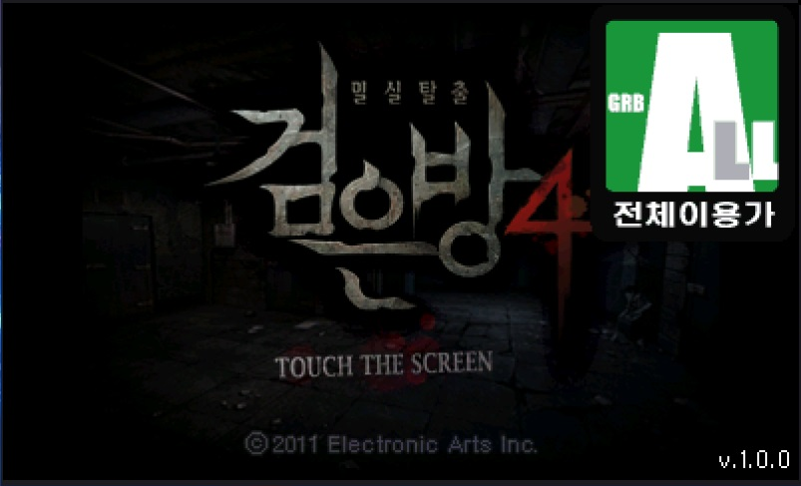
시장 동향 분석
검은 방이라는 방 탈출
게임을 보면 인기가 많아 시리즈가 1~4까지 나왔으며, 이 게임의 후속 작으로도 하얀 섬. 회색도시라는 게임도 출시됨

Slide 16
기획 회의 및 시장동향분석
모바일 게임 시장 동향
(2018년1월 ~ 2018년 12월)
-자료 출처 : https://ko.lab.appa.pe/

Slide 17
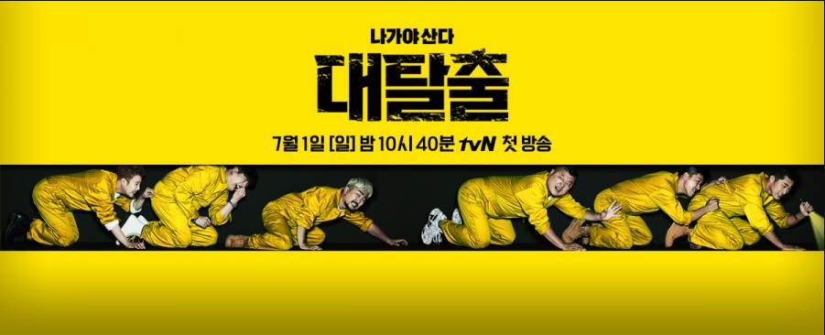

기획 회의 및 시장동향분석
시장동향분석
참신하고 다양한 스토리의 VR 방 탈출 게임
방 탈출 pc게임 및 모바일게임을 모티브로 하는 방 탈출 카페가 급증하는 추세이며,
이러한 방 탈출 게임이 유행하면서 방송프로그램으로도 제작
최근에 나온 ‘이스케이프 룸＇이라는 영화도 방 탈출을 주제로 하고 있음.

Slide 18
게임 개발 툴 및 연출 기법

Slide 19

게임 개발 툴 및 연출 기법
유니티(개발 툴)
1. 유니티는 3D와 2D 비디오 게임의 개발환경을 제공하는 게임 엔진입니다.
2. 게임 개발에 사용되는 스크립트언어는 C#과 자바스크립트를 지원합니다.
3. 유니티 엔진의 런타임 부분은 C++과 마이크로소프트 닷넷 API, 에디터 프로그램 C#으로 개발되었습니다.
4. 엔진 자체에 라이트 매핑, 물리 엔진 등 미들웨어를 탑재했으며, 에디터에 내장된 asset store를 통해 다양한 기능의 asset을 다운로드하여 사용할 수 있다.

Slide 20

게임 개발 툴 및 연출 기법
실감나는 연출을 하기위해서 연출 기법
1. 동기부여가 확실해야 한다.
게임의 스토리에 동조하기 위해서 그 동기부여는
확실히 해야 한다.
2. 공명
스토리를 이루고 있는 요소들이 너무 멀지도 가깝지도
않은 적당한 거리를 유지하여 전체적으로 빛을 바라도록
한다.(스토리가 산으로 가지 않도록 하기위해서)

Slide 21
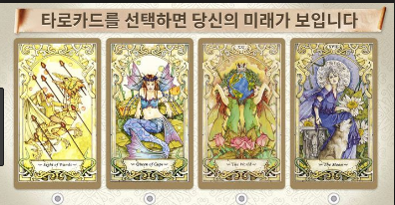
게임 개발 툴 및 연출 기법
3. 암시
맛보기 형식의 표현 흔히 말하는 후에 일어날 일을 암시
4. 초점을 주인공에게 가도록 맞춘다.
- 주인공이 아닌 다른 엑스트라에 초점을 맞춘다면 게임을 진행 시 플레이어들이 예상했던 스토리와 다르게 흘러갈 수 있기 때문에

Slide 22
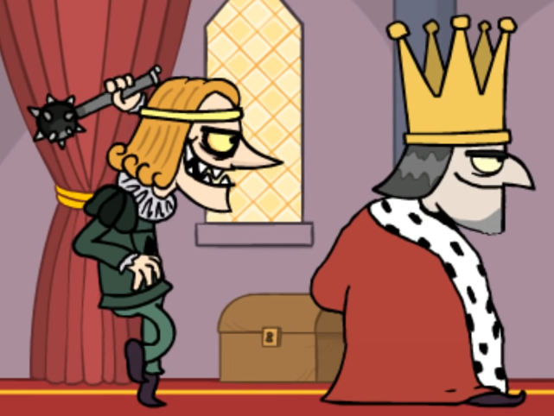
게임 개발 툴 및 연출 기법
5. 반항
주인공이 결국 스토리에 합류하지만 반항하는
효과를 보여 설득력과 허구에 대한 자발적 믿음을
유발하기 위한 표현기법(다른 선택지를 골라 반항하면 안 좋은 결과로 이어지는 것)
6. 반전 포인트
스토리가 독자의 예상을 뒤엎는
반전 포인트가 있어야 한다.

Slide 23
게임 개발 툴 및 연출 기법
7. 특수한 오브젝트와 그 사용
- 어떤 게임이든 정상적인 방법 말고
특수한 방법이 필요한 플레이
방식을 필요로 한다.

